Slide 1
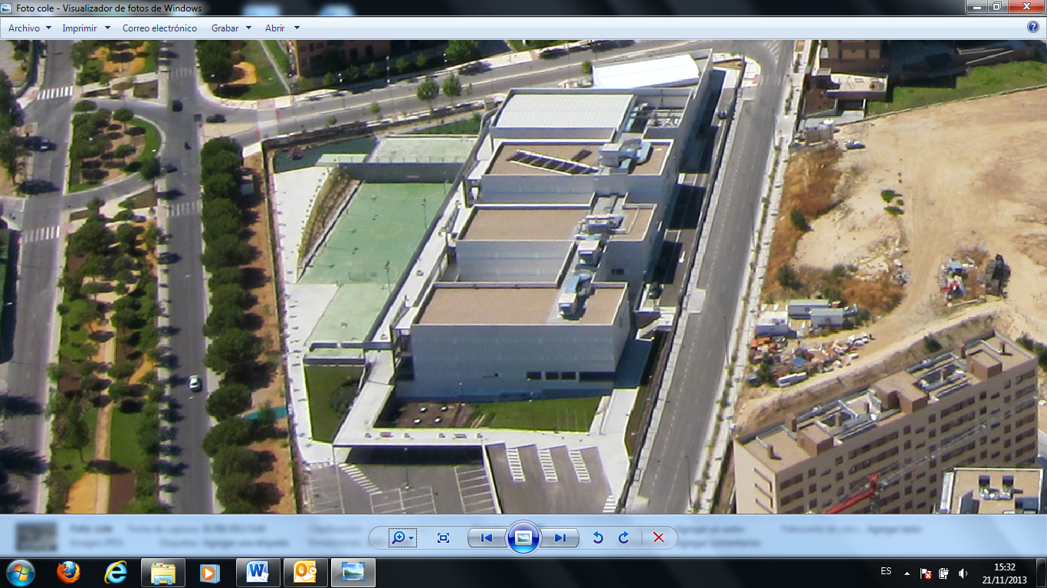
PROYECTO FINAL DEL PROGRAMA DE INNOVACIÓN, GESTIÓN Y ORGANIZACIÓN DE UN CENTRO DE EDUCACIÓN PRIMARIA
FERNANDO SÁNCHEZ-BEATO SANZ

Slide 2
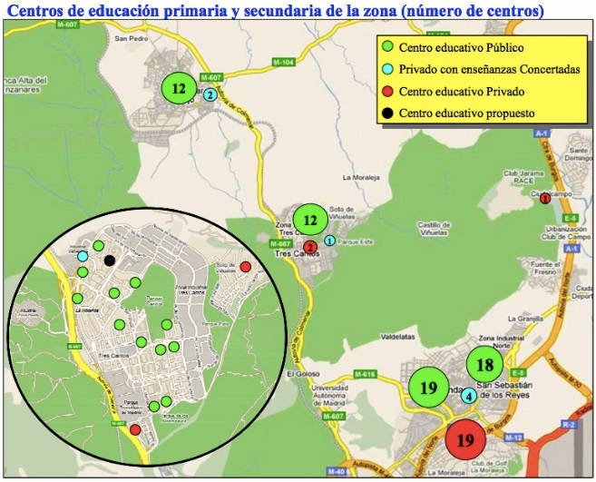
CONTEXTO ESCOLAR
Centro situado en Tres Cantos, municipio situado a 15 km. al norte de la ciudad de Madrid. Su actividad se enmarca dentro de la enseñanza, concertada desde Ed. infantil (2º ciclo) a Ed. Secundaria y en régimen privado en Ed. Infantil (Primer Ciclo) y Bachillerato. HBS Tres Cantos está ubicado en un contexto geográfico de población joven y con amplias expectativas de futuro
La pirámide poblacional muestra que la proporción de residentes en edad de escolarización es elevada (21% entre 0 y 14 años y 27% entre 0 y 19 años) y superior a los principales municipios del área Norte.

Slide 3
CONTEXTO ESCOLAR
INSTALACIONES:
El colegio está dotado de los espacios necesarios para proporcionar un adecuado marco para el proceso de enseñanza-aprendizaje: pistas deportivas exteriores, biblioteca, rincones de lectura, laboratorios, aulas de informática, aula polivalente, sala de psicomotricidad, gimnasio, polideportivo, aula de música, de plástica, de piano, de arte dramático, comedores, vestuarios, piscina, etc…

Slide 4
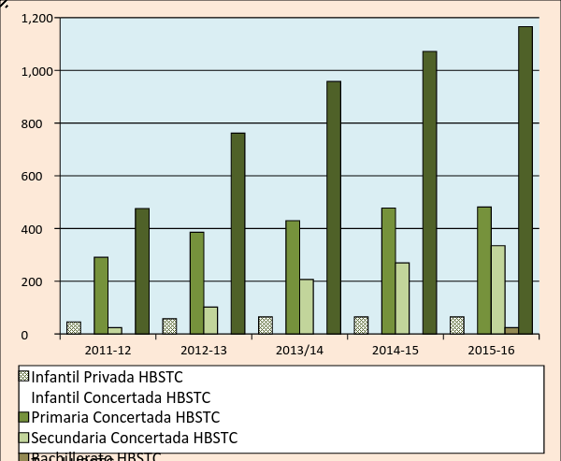
CONTEXTO ESCOLAR
ALUMNOS:
2011-12: 476
2012-13: 762
2013-14: 958
2014-15: 1072
2015-16: 1166
2016-17: 1231

Slide 5
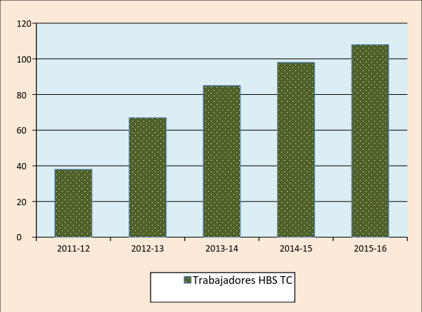
CONTEXTO ESCOLAR
PERSONAL:
2011-12: 38
2012-13: 67
2013-14: 85
2014-15: 98
2015-16: 112
2016-17: 123

Slide 6
CONTEXTO ESCOLAR
IDIOMAS:
En las etapas de Infantil y Primaria trabajamos con:
- Lengua Castellana
- Lengua Inglesa
- Chino Mandarín
Además, en Secundaria se dan como optativas:
- Francés
- Alemán

Slide 7
CONTEXTO ESCOLAR
MISIÓN Y VISIÓN DEL CENTRO:

Slide 8
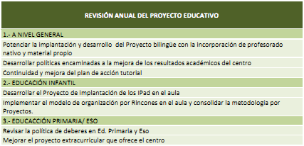
PLANIFICACIÓN ESTRATÉGICA
El colegio realiza periódicamente su Planificación Estratégica. Ésta hace que se establezcan los principales Planes de Acción que afectan a los distintos aspectos del Centro.
Sirva a modo de ejemplo algunos Planes de Acción relacionados con el Proyecto Educativo de HBS

Slide 9
PLAN DE CAMBIO Y MEJORA
Analizando la situación del centro, y siguiendo con la línea marcada por los planes estratégicos, he considerado elaborar el siguiente PLAN DE MEJORA:
PLAN DE MEJORA PARA ENRIQUECER LA BUENA ACTITUD EN EL COMEDOR

Slide 10
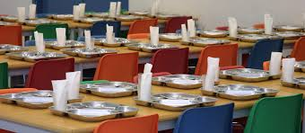
PLAN DE MEJORA PARA ENRIQUECER LA BUENA ACTITUD EN EL COMEDOR

Slide 11
PLAN DE MEJORA PARA ENRIQUECER LA BUENA ACTITUD EN EL COMEDOR
¿SOBRE QUÉ HAY QUE ACTUAR?
El alto nivel de ruido que se genera.
El desperdicio que se hace de comida.
Desorganización en las entradas al comedor.
Que ningún alumno abandone el comedor sin probar un mínimo porcentaje del menú

Slide 12
PLAN DE MEJORA PARA ENRIQUECER LA BUENA ACTITUD EN EL COMEDOR
¿DE QUÉ APOYOS PODEMOS SERVIRNOS?
Los cuidadores del comedor son los propios docentes.
Los alumnos tienen interiorizado el trabajo cooperativo.
Posibilidad de coordinación con el área de Servicios Generales.

Slide 13
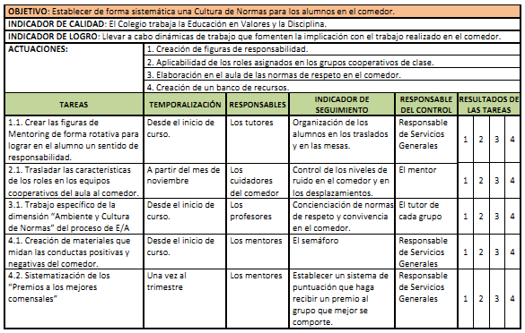
PLAN DE MEJORA PARA ENRIQUECER LA BUENA ACTITUD EN EL COMEDOR
TABLA RESÚMEN DEL PLAN DE ACCIÓN

Slide 14
PLAN DE MEJORA PARA ENRIQUECER LA BUENA ACTITUD EN EL COMEDOR
¿CÓMO MEJORARLO?
Al finalizar el año, establecer reuniones de coaching entre los tutores y la responsable de servicios para llevar a cabo el modelo GROW de escucha activa.
Revisar el Plan de Mejora y modificarlo para actuar a sus deficiencias.

Slide 15
